Slide 1


Khoa học
Con người cần gì để sống?.
Trang 4

Slide 2

Em hãy liệt kê tất cả những gì em cần có cho cuộc sống của mình?

Slide 3
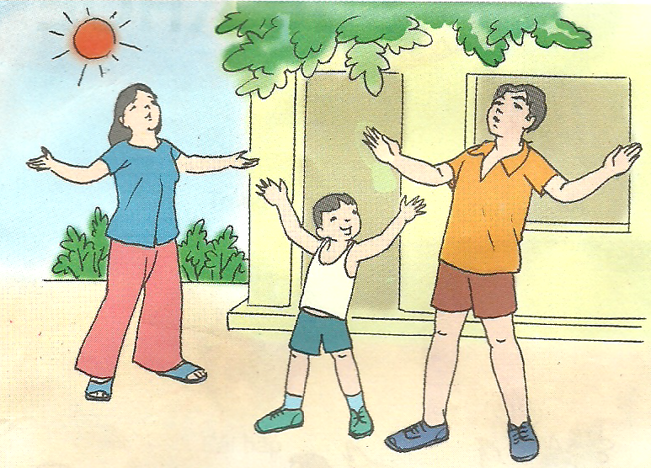
Con người cần có không khí để thở

Slide 4

Nhà ở

Slide 5
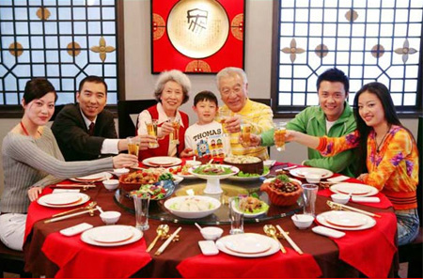
Con người cần phải ăn uống

Slide 6
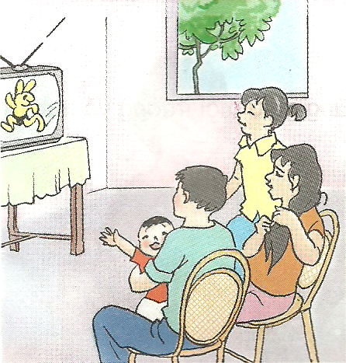
Con người cần có gia đình

Slide 7
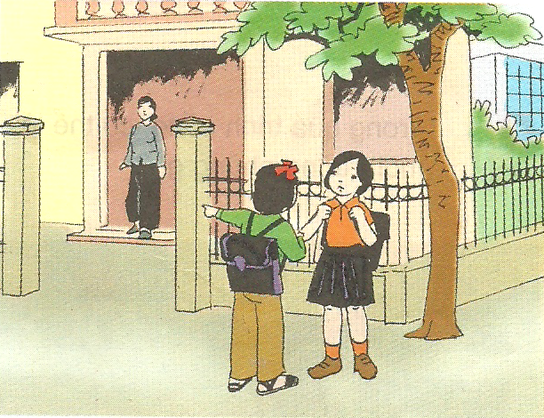
Con người cần được đi học

Slide 8

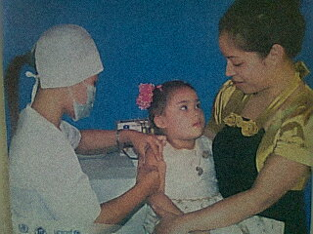
Con người cần được khám chữa bệnh khi bị ốm.

Slide 9


Con người cần có bạn bè

Slide 10
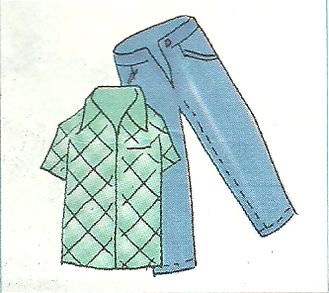

Con người cần có quần áo để mặc

Slide 11
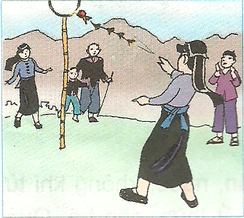
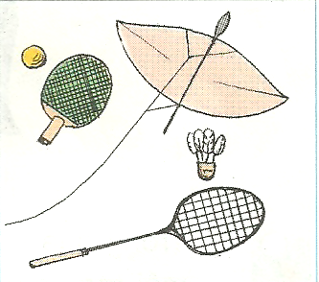
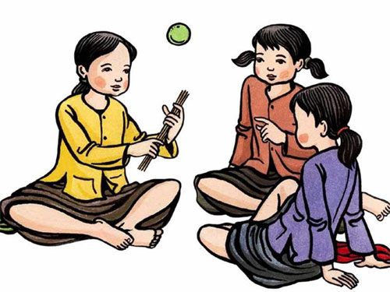
Con người cần được vui chơi

Slide 12
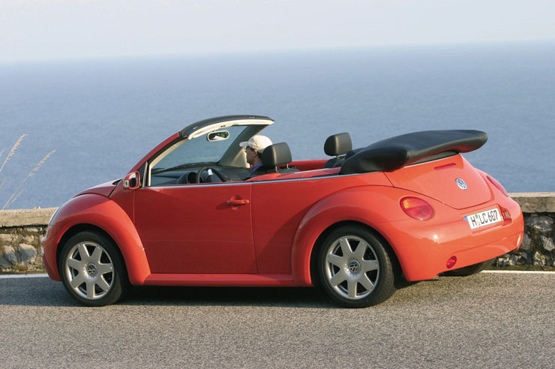
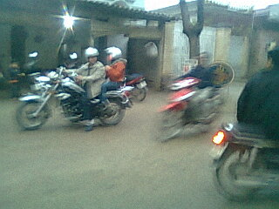
Con người cần có xe cộ để đi lại

Slide 13

Kết luận:
* Con người không thể sống thiếu ô-xi quá 3 - 4 phút, không thể nhịn uống nước 3 - 4 ngày, cũng không thể nhịn ăn 28 - 30 ngày.
* Để sống và phát triển con người cần:
- Những điều kiện vật chất như: Không khí, thức ăn, nước uống, quần áo, các đồ dùng trong gia đình, các phương tiện đi lại….
- Những điều kiện tinh thần, văn hóa, xã hội như: Tình cảm gia đình, bạn bè, làng xóm, các phương tiện học tập, vui chơi, giải trí….

Slide 14
Những yếu tố cần cho sự sống | Con người | Động vật | Thực vật
1. Không khí
2. Nước
3. Ánh sáng
4. Nhiệt độ
5. Thức ăn
6. Nhà ở
7. Tình cảm gia đình
8. Phương tiện giao thông
9. Tình cảm bạn bè
10. Quần áo
11. Trường học
12. Sách báo
13. Trò chơi

Slide 15
Những yếu tố cần cho sự sống | Con người | Động vật | Thực vật
1. Không khí | x
2. Nước | x
3. Ánh sáng | x
4. Nhiệt độ | x
5. Thức ăn | x
6. Nhà ở | x
7. Tình cảm gia đình | x
8. Phương tiện giao thông | x
9. Tình cảm bạn bè | x
10. Quần áo | x
11. Trường học | x
12. Sách báo | x
13. Trò chơi | x

Slide 16
Những yếu tố cần cho sự sống | Con người | Động vật | Thực vật
1. Không khí | x | x
2. Nước | x | x
3. Ánh sáng | x | x
4. Nhiệt độ | x | x
5. Thức ăn | x | x
6. Nhà ở | x
7. Tình cảm gia đình | x
8. Phương tiện giao thông | x
9. Tình cảm bạn bè | x
10. Quần áo | x
11. Trường học | x
12. Sách báo | x
13. Trò chơi | x

Slide 17
Những yếu tố cần cho sự sống | Con người | Động vật | Thực vật
1. Không khí | x | x | x
2. Nước | x | x | x
3. Ánh sáng | x | x | x
4. Nhiệt độ | x | x | x
5. Thức ăn | x | x | x
6. Nhà ở | x
7. Tình cảm gia đình | x
8. Phương tiện giao thông | x
9. Tình cảm bạn bè | x
10. Quần áo | x
11. Trường học | x
12. Sách báo | x
13. Trò chơi | x

Slide 18


Slide 19
Kết luận
Ngoài những yếu tố mà cả con người, động vật và thực vật đều cần như : Nước, không khí, ánh sáng, thức ăn. Con người còn cần các điều kiện về tinh thần, văn hóa xã hội và tiện nghi khác nhau như : Nhà ở, bệnh viện, trường học, phương tiện giao thông...

Slide 20

KẾT LUẬN
Con người không thể sống thiếu ô-xi quá 3 - 4 phút, không thể nhịn uống nước 3 - 4 ngày, cũng không thể nhịn ăn 28 - 30 ngày.
Để sống và phát triển con người cần:
- Những điều kiện vật chất như: Không khí, thức ăn, nước uống, quần áo, các đồ dùng trong gia đình, các phương tiện đi lại….
- Những điều kiện tinh thần, văn hóa, xã hội như: Tình cảm gia đình, bạn bè, làng xóm, các phương tiện học tập, vui chơi, giải trí….

Slide 21
CHÀO CÁC EM !

